Slide 1
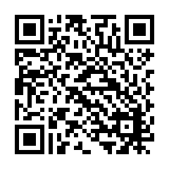
良い泳ぎは
良いキックから
育成練習会
★陸トレ (体幹トレーニング！)
★フィンを使ってキック力アップ！
開催日
6月28日(土)
時 間
18:00～19:00
対象
3級以上
料 金
2,200円(税込)
お申込みはフロントまで！
058-391-0039
コパンスイミングスクール羽島

